Slide 1
FORMACIÓN PRÁCTICA EN UROLOGÍA – 7
OBJETIVOS:
Interpretar Rx simple y ecografía de aparato urinario, Identificando calcificaciones y litiasis, masas renales quísticas o sólidas
ACTIVIDADES PARA EL ALUMNO
-Interpretar radiografía simple de aparato urinario
–Interpretar ecografía renal y vesicoprostática
EVALUACIÓN
-Reconocer en Rx simple, estructuras y calcificaciones
-Reconocer en ecografía renal, quiste renal y masas sólidas
-Reconocer en ecografía vesical, tumor urotelial

Slide 2
CASO CLÍNICO – 7
-Mujer de 58 años, antecedentes de dos embarazos y partos normales, HTA en tratamiento con enalapril (10 mg cada 24 horas), alergia a penicilina.
-Presenta dolor moderado intermitente en hipocondrio derecho, desde hace varios meses, que incrementa en bipedestación, a veces sensación de plenitud abdominal y dispepsia. Buen estado general, no anorexia, no perdida de peso. Polaquiuria y urgencia, hábito intestinal normal
-Exploración clínica: Dolor a la palpación en hemiabdomen derecho sin defensa pared abdominal, sensación de masa móvil, bien delimitada .
TA, 140/75 mm Hg; Pulso, 65 l/mi; Temperatura, 36.5ºC

Slide 3
Interpretar Rx simple y ecografía de aparato urinario
CASO CLÍNICO – 7
Diagnóstico clínico:
Diagnóstico diferencial:
Tratamiento inicial:
¿Qué pruebas complementarias, solicita? razonamiento

Slide 4
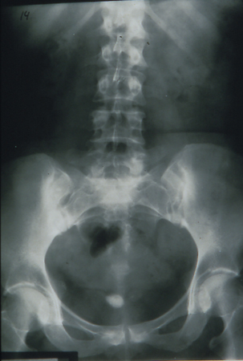
Interpretar Rx simple y ecografía de aparato urinario
CASO CLÍNICO – 7
¿Qué pruebas complementarias, solicita? razonamiento
Lectura, estudio radiológico:
Resultado otras pruebas:

Slide 5
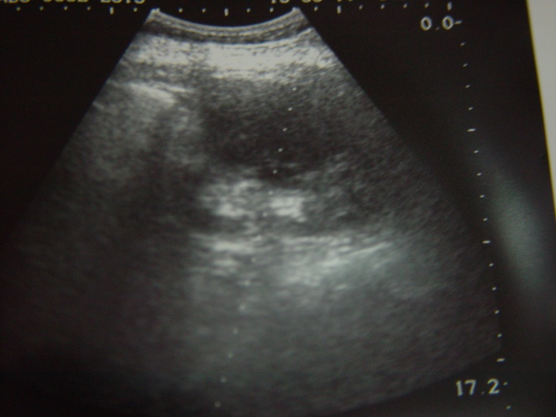
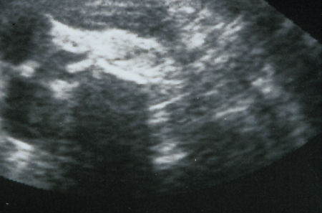
Interpretar Rx simple y ecografía de aparato urinario
CASO CLÍNICO – 7
¿Que aporta la ecografía abdominal en este paciente?
Lectura y diagnóstico ecográfico:

Slide 6
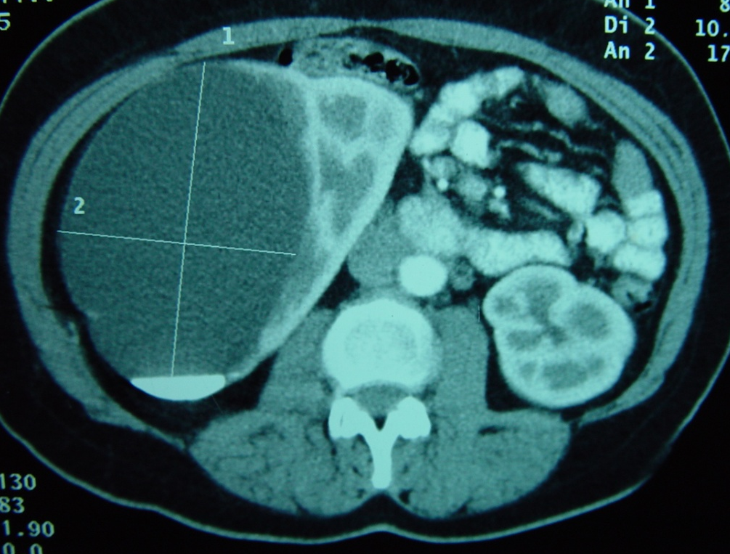
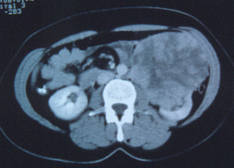
CASO CLÍNICO – 7
Imagen A Imagen B
Razonamiento:

Slide 7
CASO CLÍNICO – 7
¿Necesita otros estudios para completar el diagnóstico?
No, Diagnóstico:
Sí, ¿Pruebas y que espera de ellas?
Diagnóstico

Slide 8
CASO CLÍNICO – 7
¿En este caso puede estar indicado algún procedimiento terapéutico? Comentario:

Slide 9
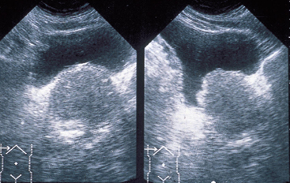
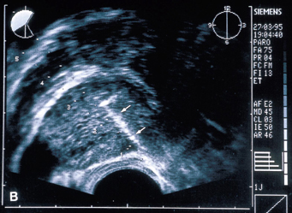
Diagnóstico por imagen:
Lectura ecografía vesical y próstata:

Slide 10
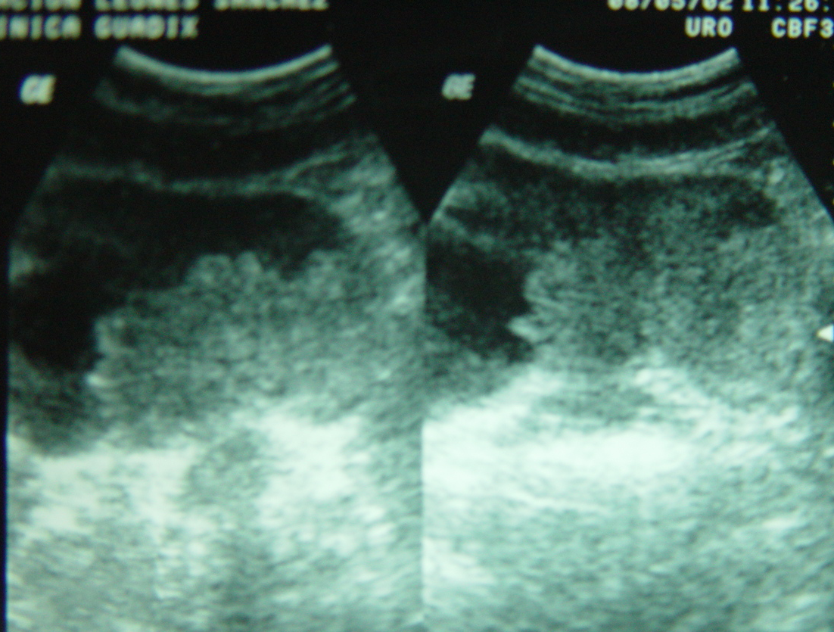
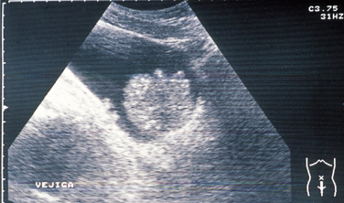
Diagnóstico por la imagen:
- Lectura ecografía vesical:

